Slide 1
Поэзия и княгиня Елизавета Фёдоровна
Выполнил работу: Харламов Петр Сергеевич,
обучающийся 10 класса Б
Руководитель: Песчаницкая Светлана Изяславовна,
учитель музыки, педагог-организатор

Slide 2
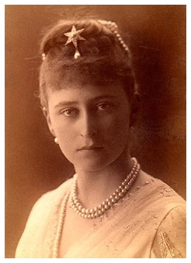
Елизавета Федоровна
Великая княгиня царствующего дома Романовых. Почётный член и председатель Императорского православного палестинского общества с 1905 по 1917 год. Святая мученица.

Slide 3
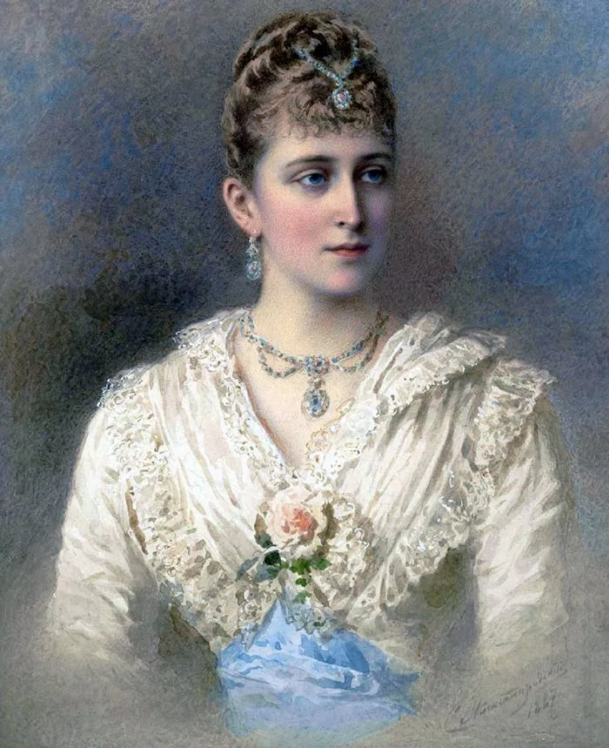
Яков Полонский о княгине
Я на тебя гляжу, любуюсь ежечасно:
Ты так невыразимо хороша!
О, верно под такой наружностью прекрасной
Такая же прекрасная душа!...
Яков Петрович Полонский

Slide 4
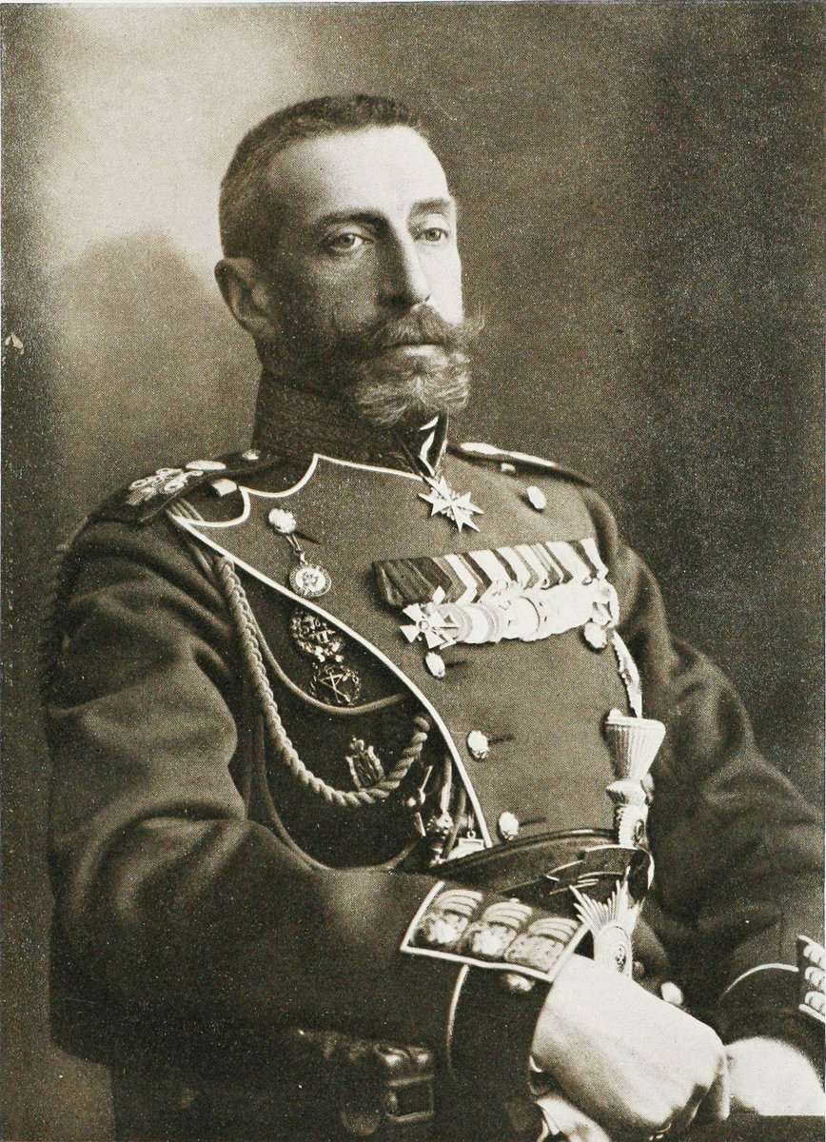
Загадочный поэт «К.Р.»
Константин Константинович, внук императора Николая I.

Slide 5
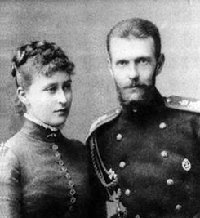
Елизавета Федоровна и Сергей Александрович
Сергей Александрович – друг Константина Константиновича

Slide 6
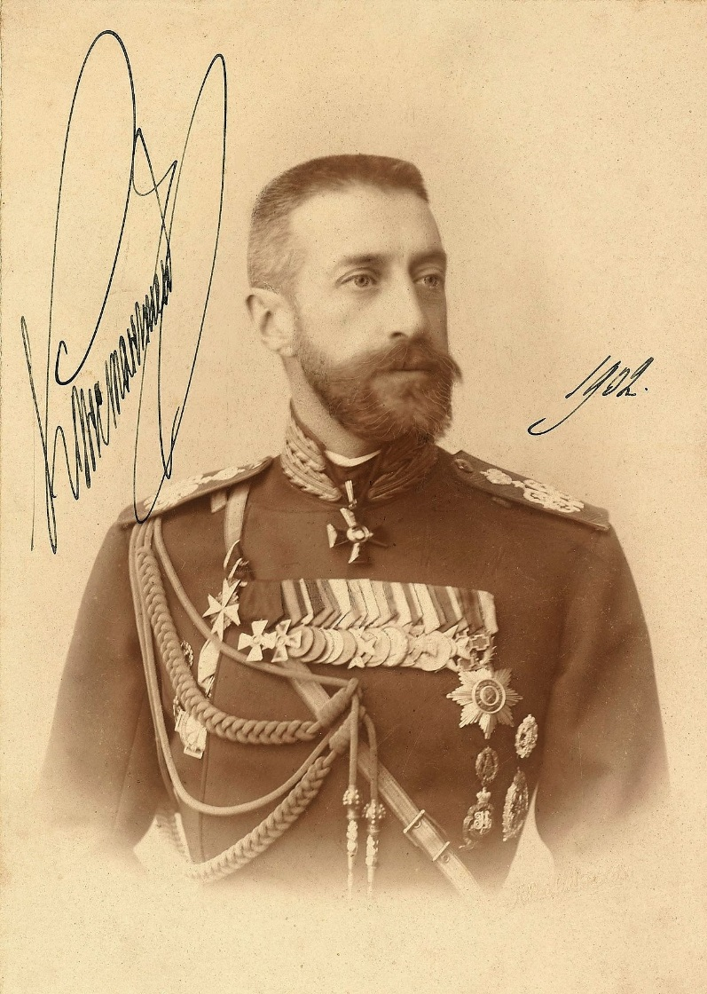
Главное в жизни «К.Р.»
Когда меня волной холодной
Объемлет мира суета –
Звездой мне служит путеводной
Любовь и красота.

Slide 7
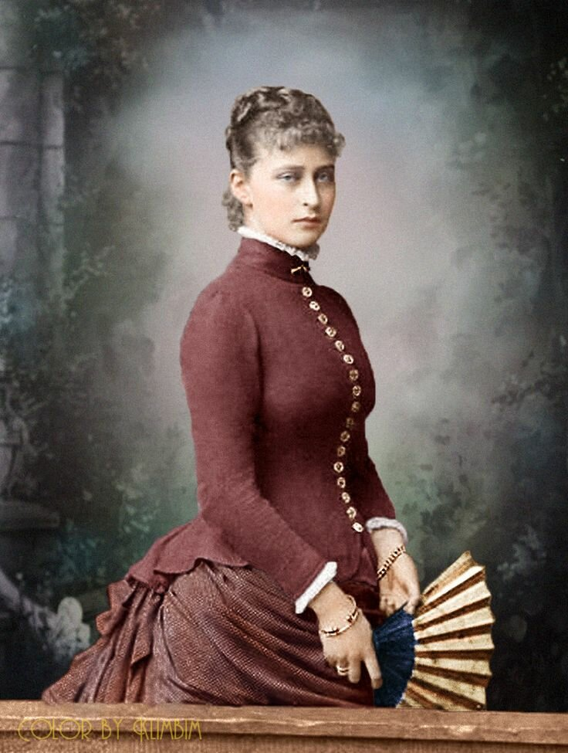
Образ Елизаветы Федоровны в поэзии
последовательная смена рифм женских и мужских;
классическая строгость формы с утонченностью мысли и напряженностью лирического чувства.

Slide 8
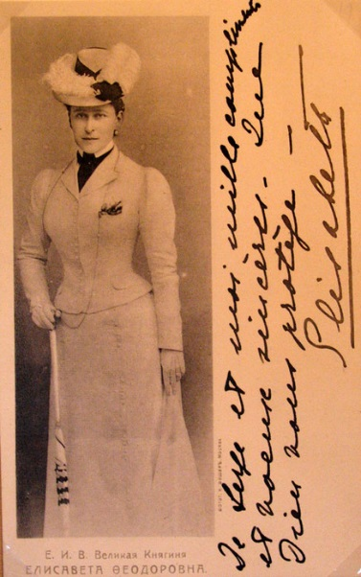
Образ любви
Как ангел, ты тиха, чиста и совершенна;
Как женщина, стыдлива и нежна.
Константин Константинович

Slide 9
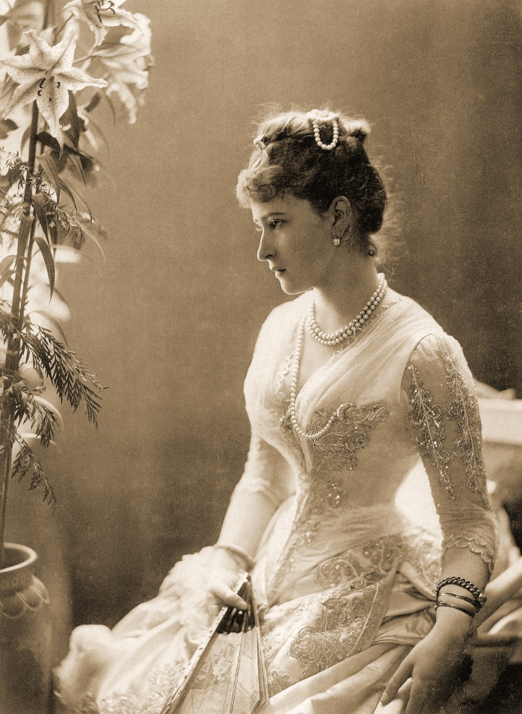
Елизавета Федоровна о счастье
"Настоящее счастье то, которое ни люди, ни события не могут похитить. Ты его найдешь в жизни души и отдании себя. Постарайся сделать счастливым тех, кто рядом с тобой, и ты сам будешь счастлив".
Именно в том, чтобы делать счастливыми других, и есть смысл поэзии.

Slide 10
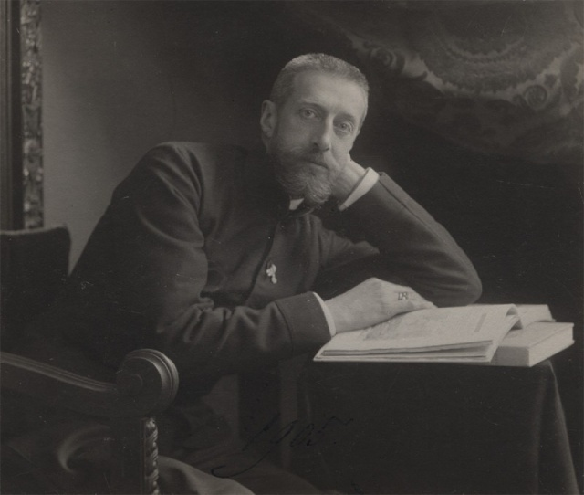
Восприятие смерти Елизаветы Федоровны «К.Р.»
В тихом безмолвии ночи
С образа в грусти святой,
Божией Матери очи
Кротко следят за тобой.
Сколько участья во взоре
Этих печальных очей!

Slide 11
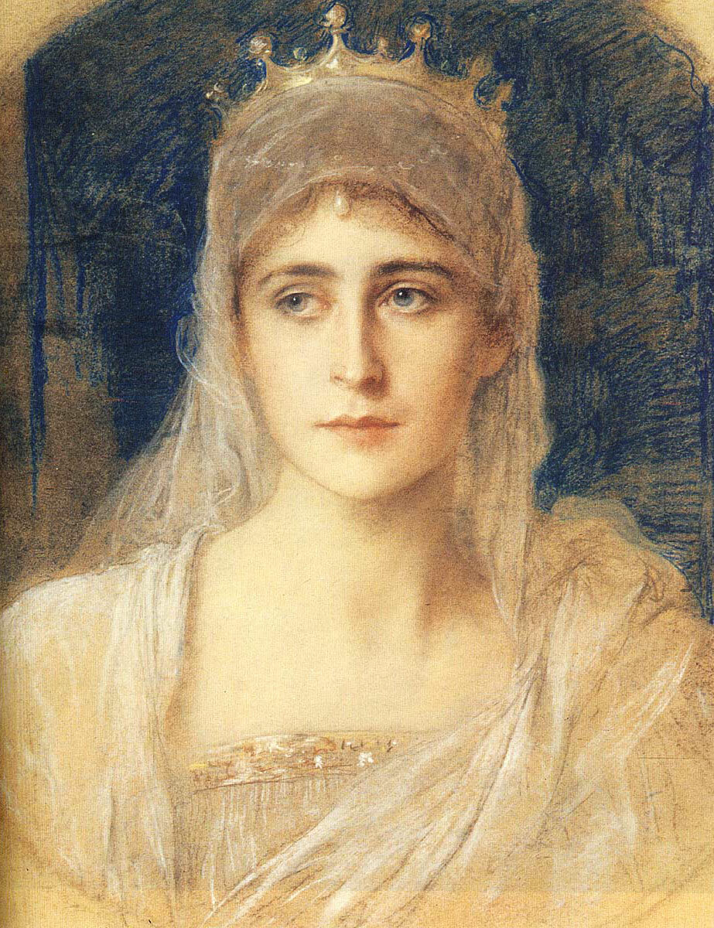
Вечная память Елизавете Федоровне...
О, Господь, простивший Иудеям,
На кресте их злобою распят,
Отпусти, прости моим злодеям:
И они не знают, что творят.
Пусть Христовой веры семенами
В глубине поляжем мы земли,
Чтоб побеги веры той с годами
Мощным деревом взошли

